Slide 1


PROYECTO BDDD
Leire Arrieta, Gaizka Chocarro, Ander Heriz, Juan García , David Santamaria

Slide 2
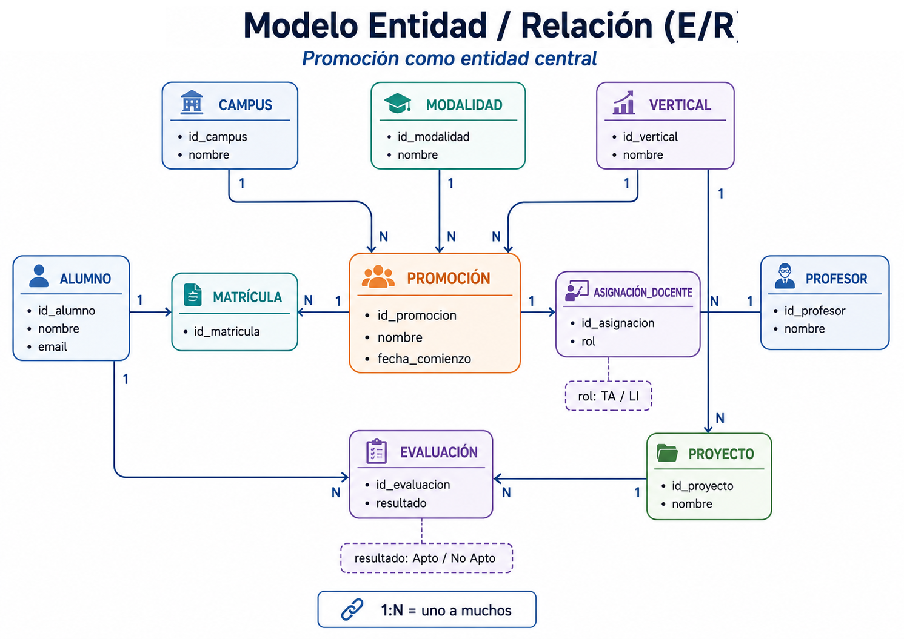

Slide 3
